Slide 1

UBND PHƯỜNG HƯNG ĐẠO
TRƯỜNG TIỂU HỌC ĐA PHÚC
Môn : Tiếng Việt
Bài 42: Ao eo (Tiết 1)
Giáo viên thực hiện: Nguyễn Thị Thuỷ

Slide 2








Slide 3





Để thu hoạch bông hoa, các bạn hãy trả lời đúng các câu hỏi tìm hiểu bài nhé!
4
3
2
1
Notes:
Click vào số trên bông hoa → Hiện câu hỏi.
Click vào cánh hoa → Bông hoa biến mất.
Click vô cô bé sau khi đã thu hoạch hết bông hoa → hiện trang cuối.

Slide 4
ui
túi

Slide 5
bùi
mũi
sủi

Slide 6
cửi
gửi
ngửi

Slide 7
dãy núi
bụi cỏ
gửi thư

Slide 8



Cảm ơn các bạn đã giúp mình thu hoạch bông hoa!

Slide 9





Bài 42
ao eo

Slide 10



Slide 11
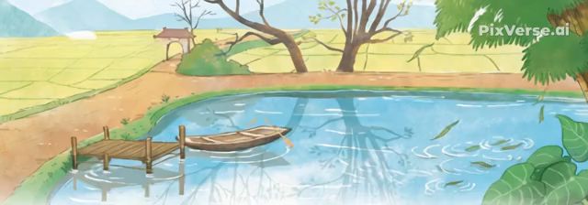

Slide 12
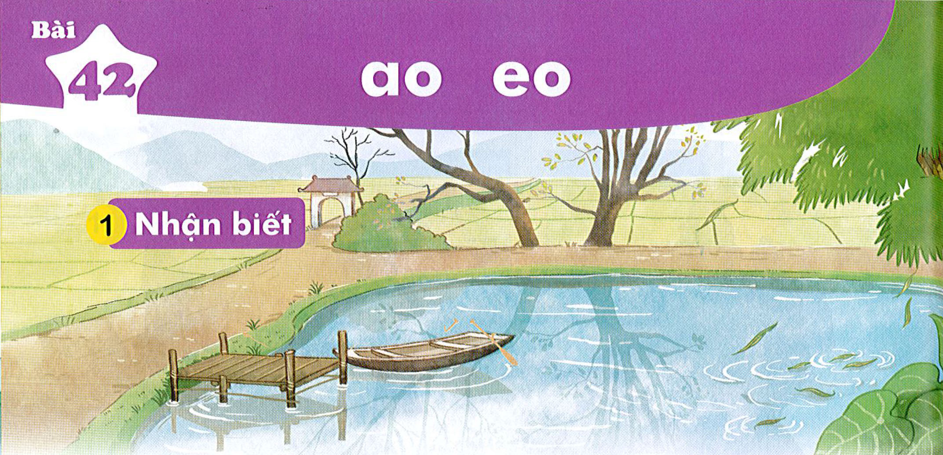

Bài
ao eo
42
Nhận biết
1
Ao thu lạnh leo nước trong veo.
͂

Slide 13
Đọc
2
ao
eo
̃

Slide 14
So sánh
a
ao
o
e
eo
o

Slide 15
Đọc
2
ao
eo
l
eo
leo
̃

Slide 16
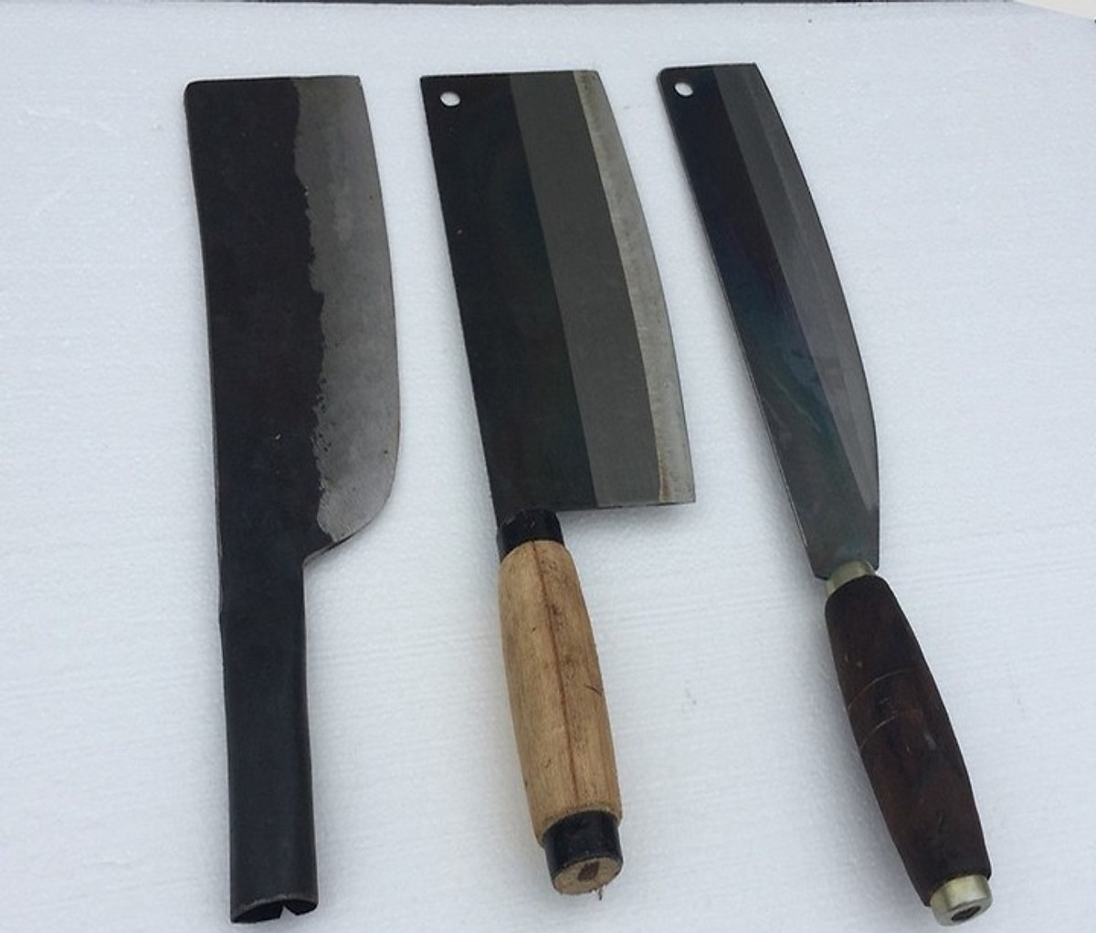
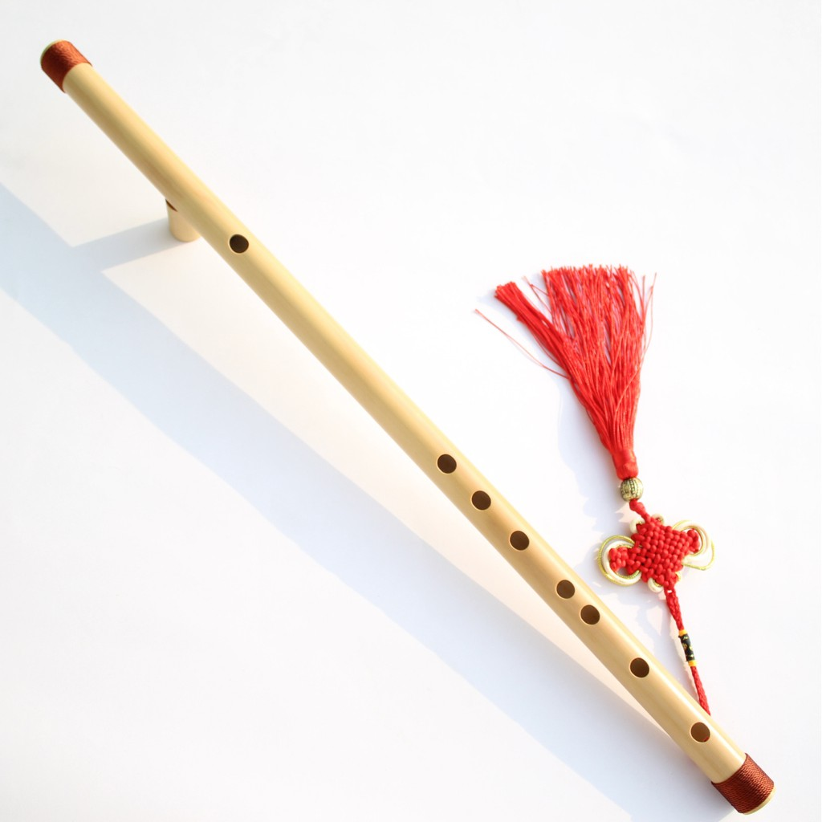
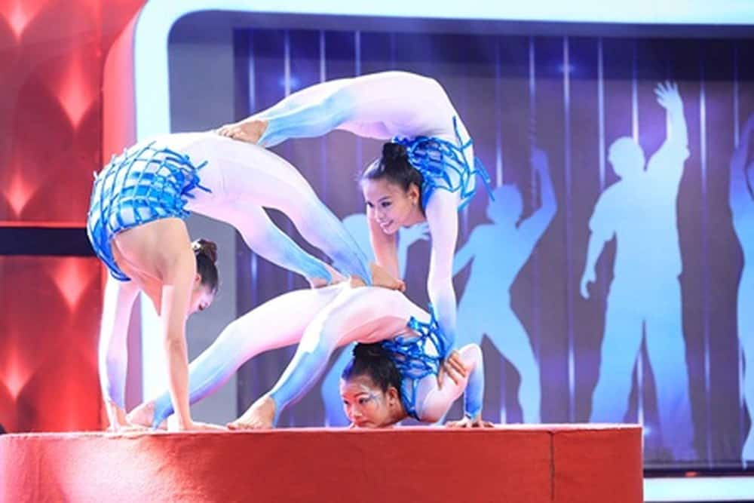
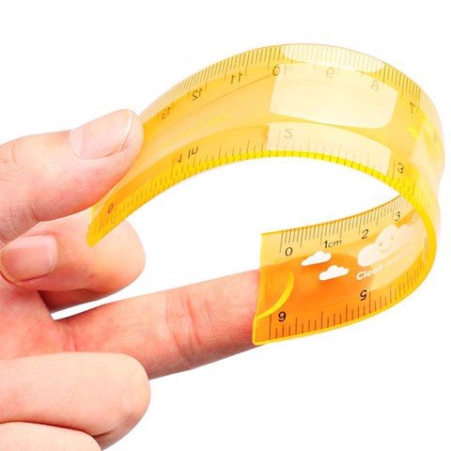
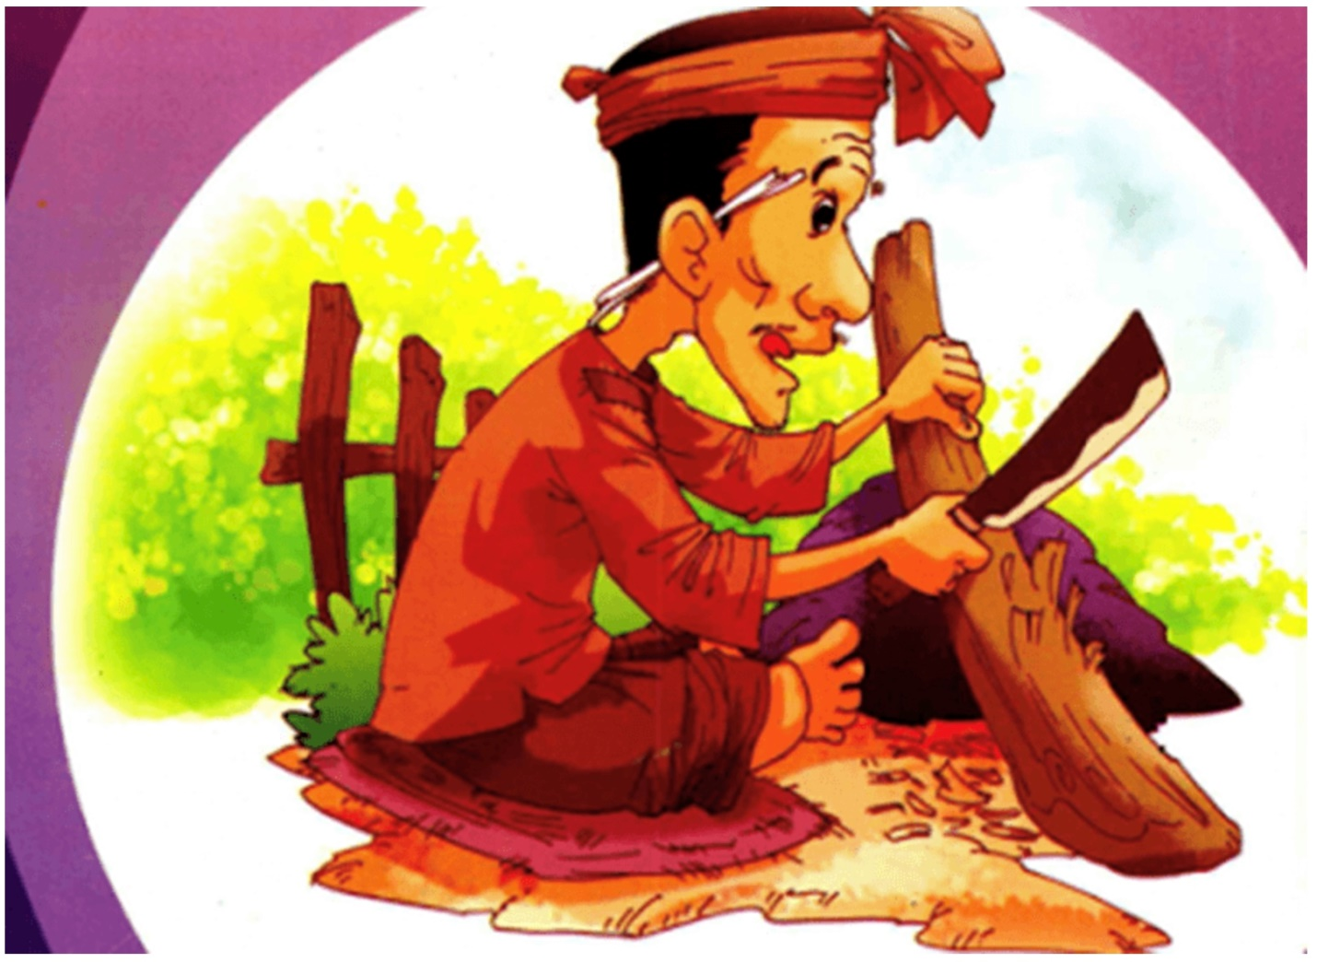
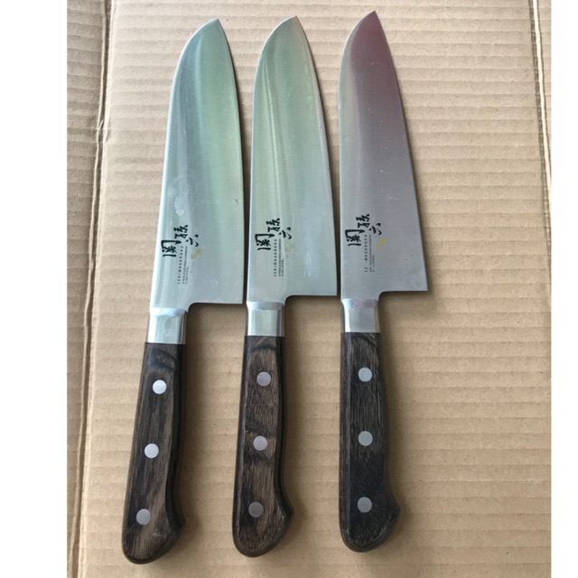
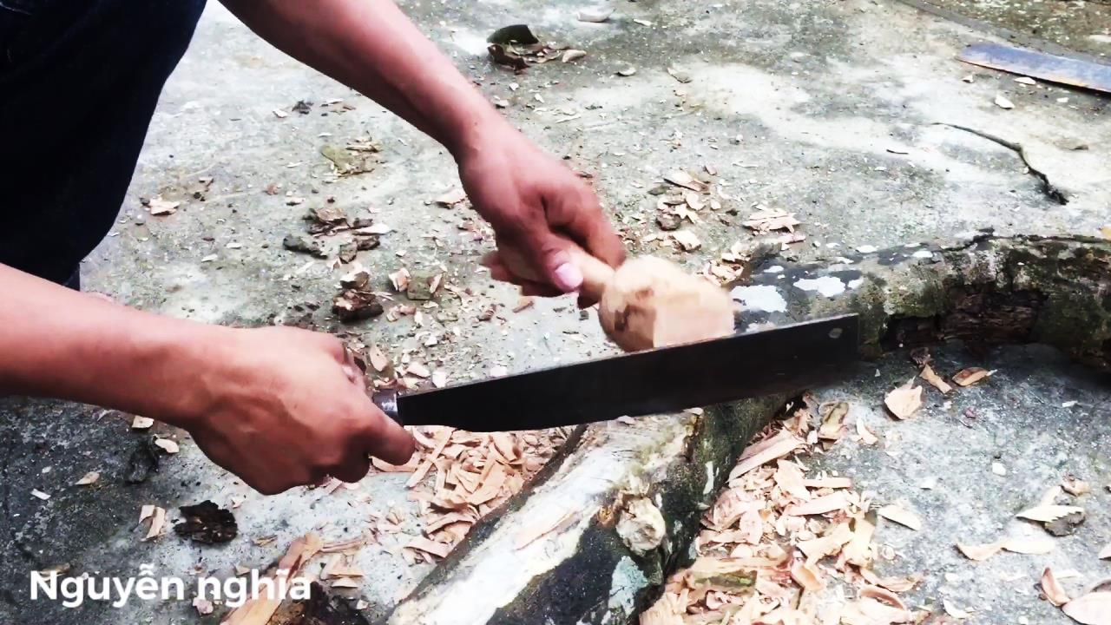
ao
ao
ao
eo
eo
eo
chào
dao
sáo
dẻo
đẽo
kẹo

Slide 17
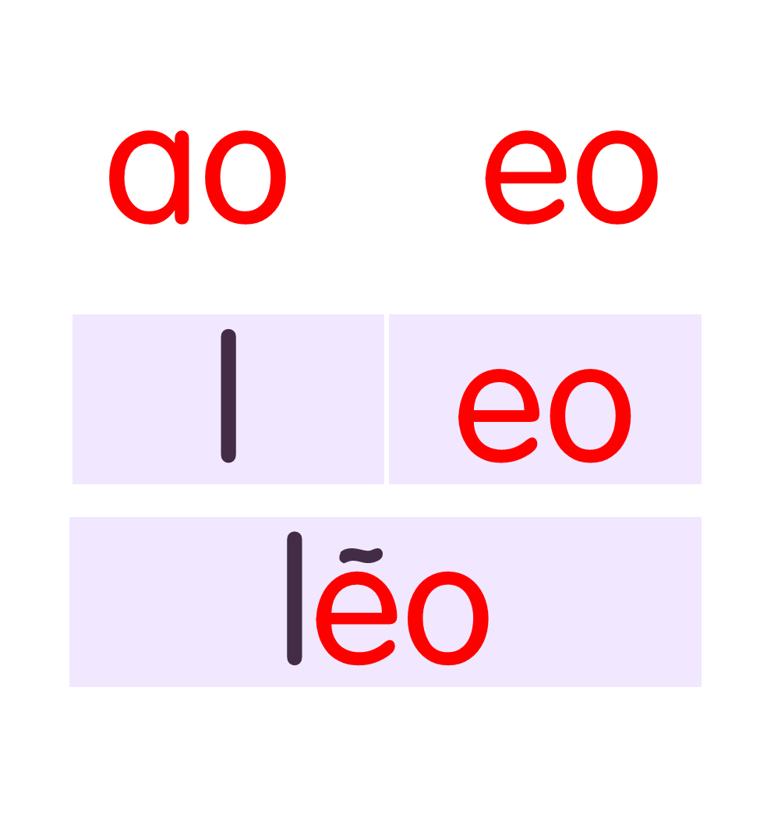


Slide 18

ngôi sao
ao

Slide 19
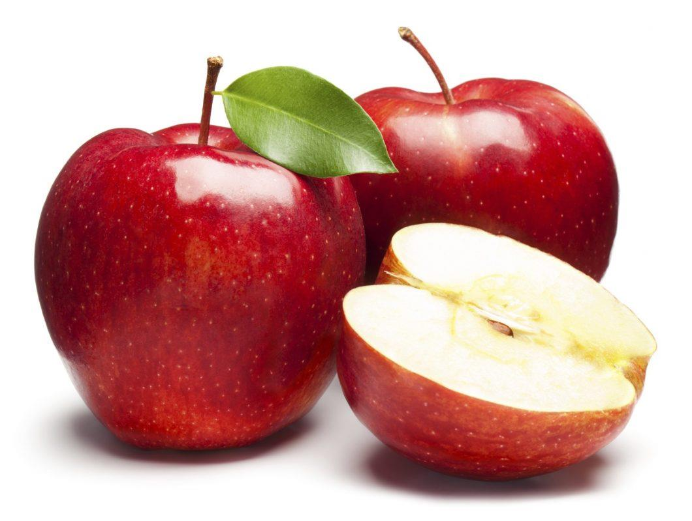
quả táo
ao

Slide 20

cái kẹo
ai

Slide 21
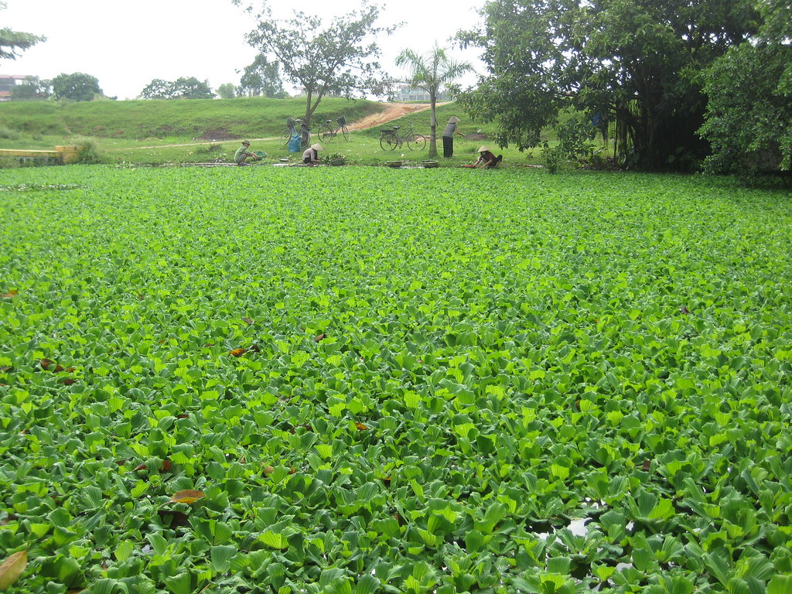
ao bèo
ao

Slide 22



ngôi sao
quả táo
cái kẹo
ao bèo

Slide 23
ngôi sao
quả táo
cái kẹo
ao bèo

